Slide 1
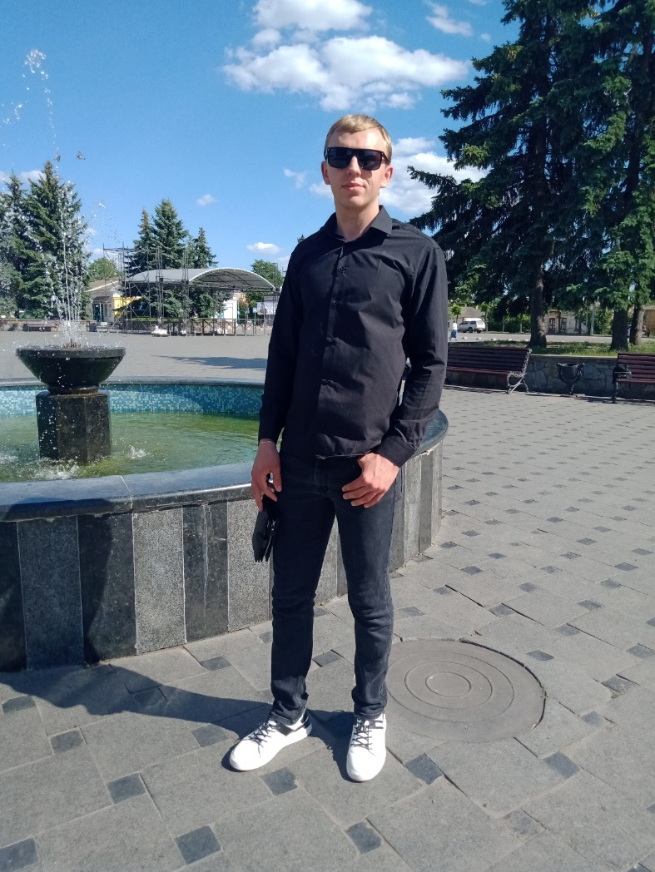
Державний університет “Житомирська політехніка”
Кандидат на посаду студентського декана
ФКІТМР
МАКАРУК
ВОЛОДИМИР
Студент 1 курсу спеціальності “Прикладна механіка”

Slide 2

Головна мета на посаді
Моя мета полягає у забезпеченні активного та гармонійного студентського життя сприяючи як особистому так і академічному розвитку студентів, впровадження програм психологічної підтримки, організація культурно – освітніх заходів та спортивних активностей

Slide 3
Основні завдання
Комунікація із студентами понад усе
Покращення системи менторства
Проведення івентів з метою розвитку усіх сторін студента
Розробити та впровадити програму підтримки студентів
Створення окремих груп команди що відповідатимуть за різні завдання
Активне представництво студентських інтересів

Slide 4


Спільна робота над спільною метою
Це наш ключ до успіху і досягнення великих результатів. Ми об’єднаємося аби досягти однієї спільної цілі –зробити наше студентське життя комфортним та цікавим. Разом ми станемо сильнішими, адже ідеї та знання, які ми об’єднуємо, збагачують наш потенціал! Завдяки різним поглядам ми зможемо розглядати проблеми з різних кутів і знайти найефективніші шляхи досягнення результату!
Отож разом до успіху!

Slide 5
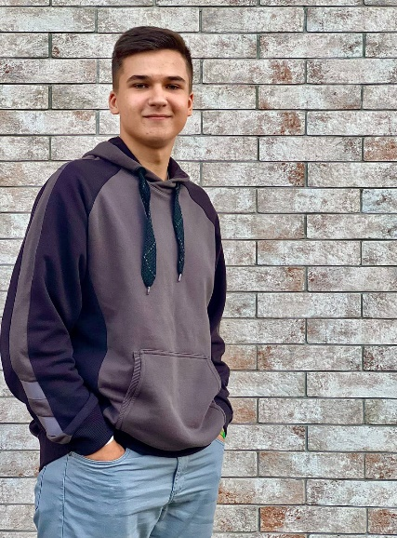
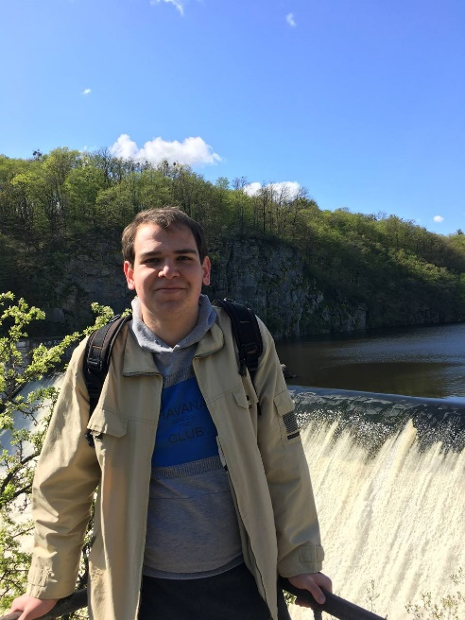
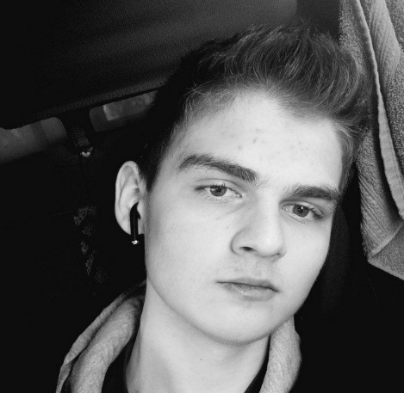
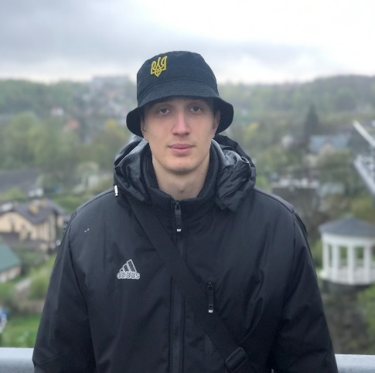
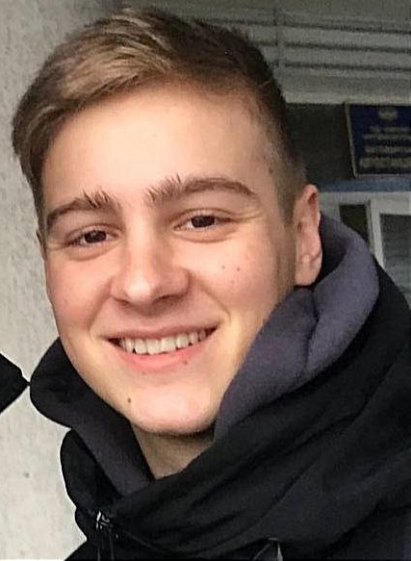
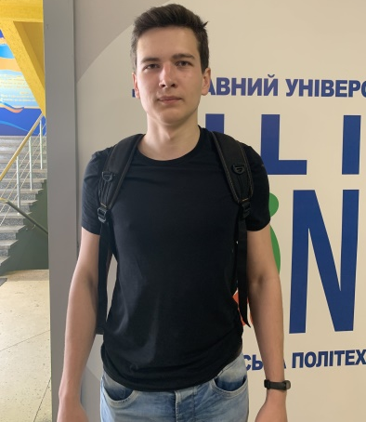
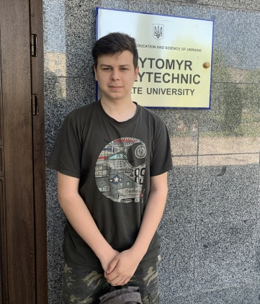
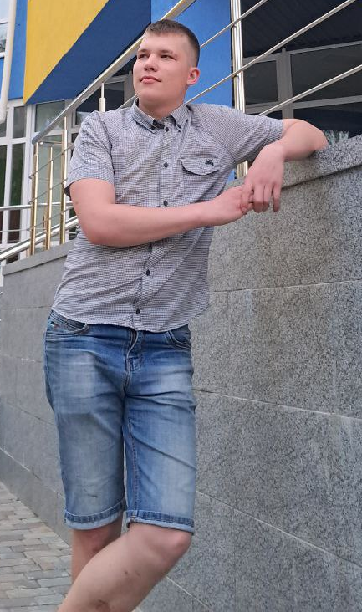
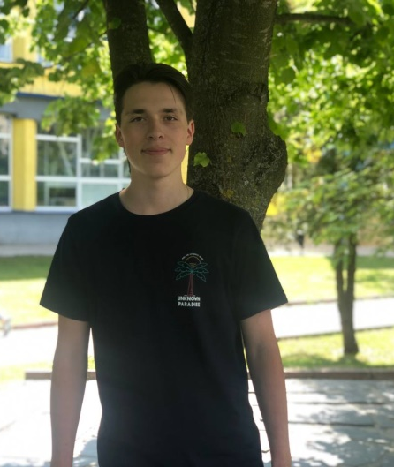
Данилюк Тарас
Данюк Олександр
Моя команда
Широбоков Василь
Швидюк Тарас
Береговець Богдан
Васильчук Костянтин
Кравчук Ростислав
Бродовський Владислав
Георгій Прудков

Slide 6
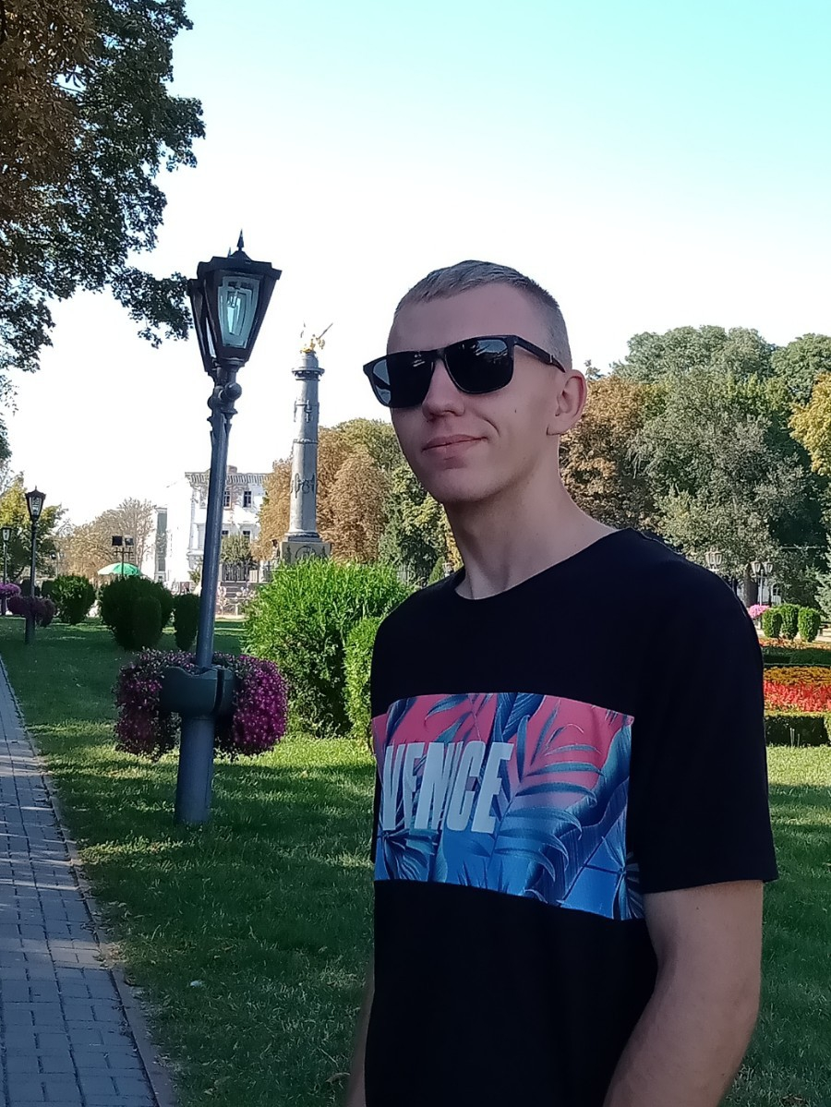
Зробіть правильний вибір
Зробимо студентське життя краще разом!
Слава Україні!
Слава ЗСУ!
МАКАРУК ВОЛОДИМИР

